Slide 1
OpenGov Hub
开源治理与运营一体化监测大屏
队名：花园宝宝
邵子翀、朱翎融
W2：开源领域的可视化大屏（Dashboard类作品）
主题：开源社区治理相关的工具与服务作品
使用开源项目：OpenDigger、MaxKB、SQLBot、DataEase
使用数据集：OpenDigger里的数据集

Slide 2
01
开发背景
目录
02
技术路线
目 录
03
设计方案
04
现实意义和应用场景

Slide 3
1
开发背景

Slide 4
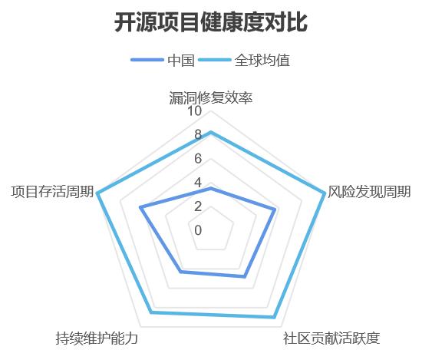
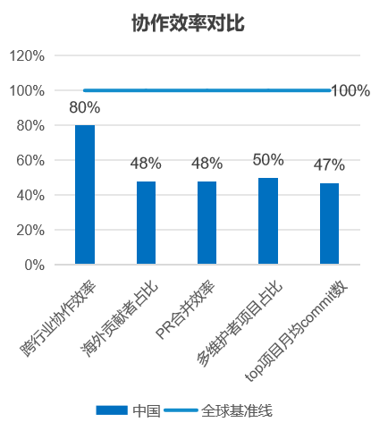
开发背景
根据《2022 中国开源发展蓝皮书》《2022 中国开源贡献度报告》
我们可以对当全球开源生态和中国的开源生态进行分析：
开源生态：全球 vs 中国
2022年全球开源已形成“多中心东移”的格局，中国以755万GitHub开发者、300万个活跃项目稳居全球第二，核心领域参与度持续提升。
但当前的不足也非常突出：核心项目影响力不足，国际Top50项目中中国占比不足13%，操作系统等基础领域项目仅占全球10%；项目健康度堪忧，风险发现周期18天高于全球均值15天，89.2%的国内企业软件项目存在开源漏洞。

Slide 5
我国开源生态发展
机遇&挑战
应对
政策与产业的双向驱动下，我国开源生态正处关键窗口期：“十四五”规划明确建设2-3个国际影响力开源社区，29省出台了260+的支持政策；产业端超90%IT领导者依赖开源软件，金融、电信、能源等行业渗透率显著，但企业OSPO面临供应链安全、跨区域协作、许可证冲突等多重挑战。综上，我国的开源生态需要依托当前的发展机遇，完善优化开源社区生态，让开源项目的数量、质量都实现提升。
如何确保开源项目的健康度成为我国优化开源社区的重点关注问题。
开发者以及开源社区需要关注项目的创建、维护、运营等多个方面，同时完善对开源项目的监管监控和预警机制，提醒开发者项目面临的风险和潜在的安全问题，并且给出相应细节。

Slide 6
OpenGov Hub项目缘起
核心定位
在全球开源生态高速扩张、中国开源加速发展的背景下，治理效率、协作质量与风险防控已成为生态高质量发展的核心议题。OpenGov Hub开源治理与运营一体化监测大屏应运而生，聚焦全球生态洞察、风险预警、效率诊断、行动落地的全链路需求，通过单屏一体化监测、多维度精细化分析，为开发者、企业 OSPO、项目维护者及监管方，提供实时、全面的开源生态数据支撑。
核心价值&发展愿景
大屏可快速呈现全球及区域项目分布、健康度均值、贡献者动态，精准定位风险与效率短板，将传统十几天的风险发现周期压缩至24小时。希望最后能实现嵌入AI大模型并搭建专属知识库，实现自然语言交互，让技术与非技术人员均可高效掌握社区动态与技术趋势，推动开源项目从被动响应转向主动治理，助力开源生态可持续发展。

Slide 7
2
技术路线

Slide 8
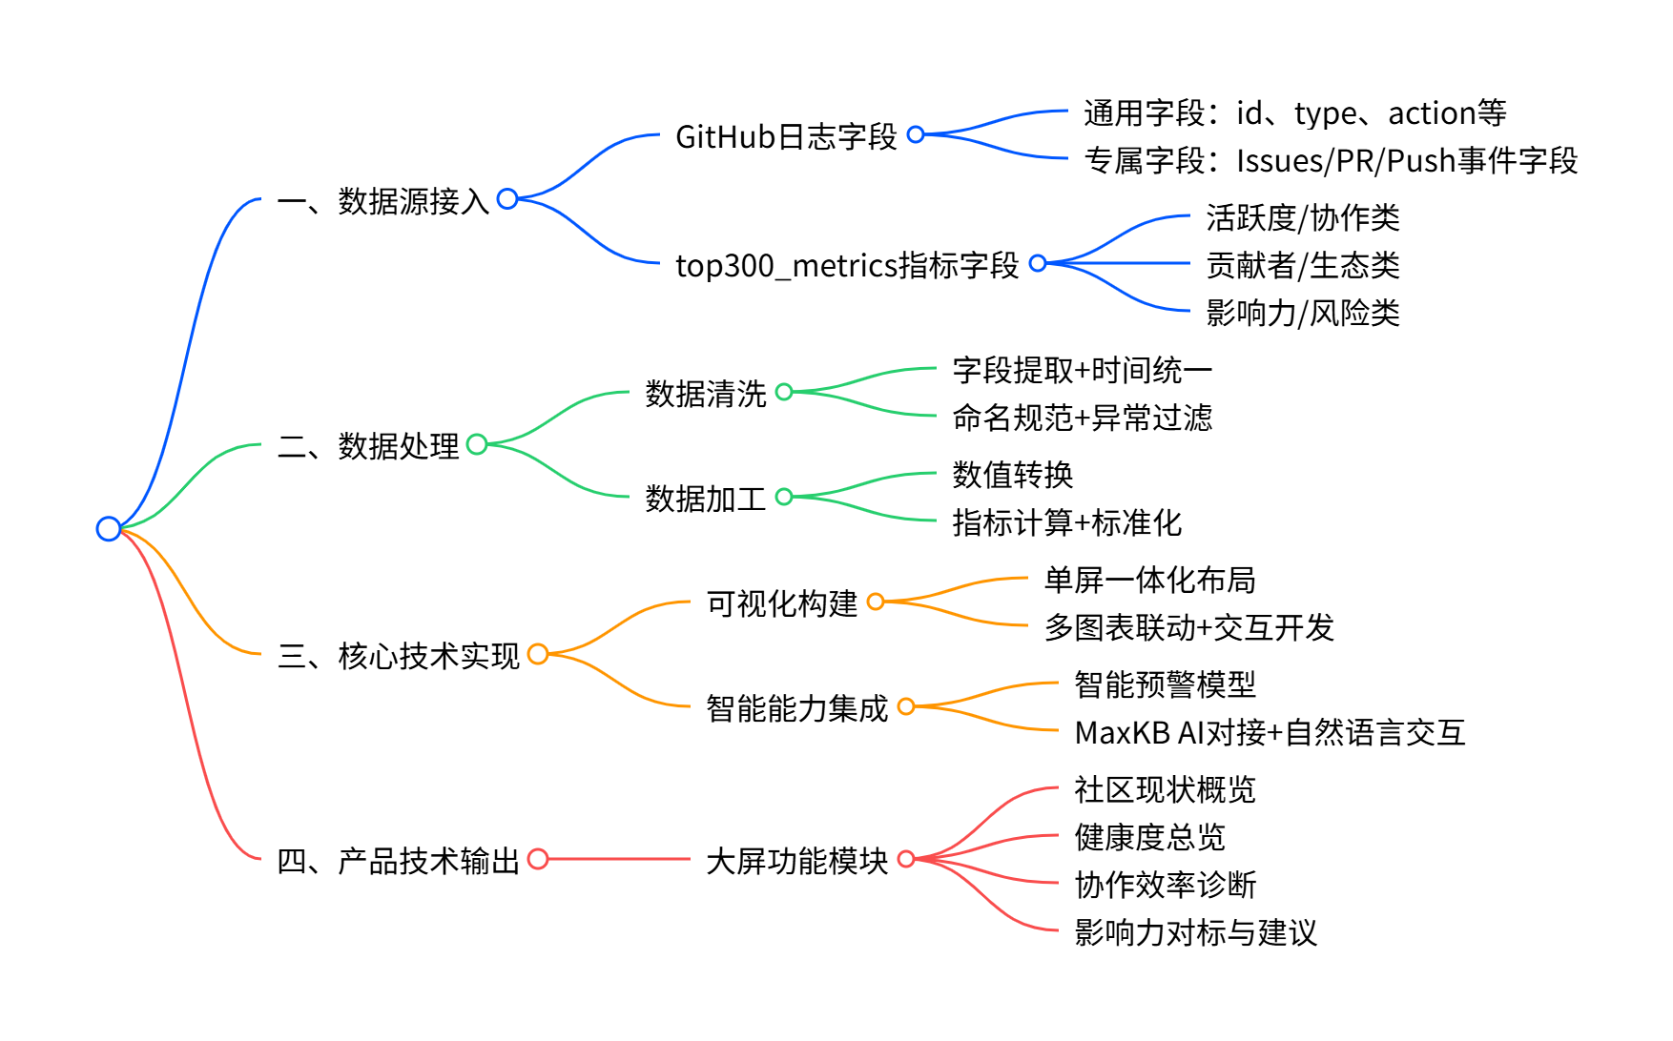
技术路线实现流程图

Slide 9
数据分析
GitHub
日志字段
top300_metrics
指标字段
包含id、type、action、actor_id、repo_id、org_id、created_at等通用字段，以及针对不同事件的专属字段：
Issues/IssueComment类：
issue_id、issue_title、issue_labels、issue_comments、issue_closed_at……
PullRequest/Review类：
pull_commits、pull_additions、pull_merged、pull_merged_at、pull_review_state……
Push/Fork/Release等事件专属字段：
push_size、fork_forkee_id、release_tag_name
这是健康度、效率、影响力的核心数据来源，包含：
活跃度/协作类：
activity.json、change_request_age.json、issue_age.json；
贡献者/生态类：
new_contributors.json、bus_factor.json、inactive_contributors.json；
影响力/风险类：
openrank.json、stars.json、technical_fork.json、attention.json

Slide 10
数据清洗
GitHub
日志字段
top300_metrics
指标字段
核心操作：
提取关键字段：
org_login, repo_name, actor_login, type, created_at, issue_*, pull_*, push_*
统一时间格式：
created_at, issue_created_at, issue_closed_at, pull_merged_at
统一repo命名：org_login/repo_name
过滤无效数据：关键字段缺失的行
核心操作：
关键字段提取：
org, repo, org_repo, metric, date, value
统一时间格式：
将YYYY-MM转为datetime
处理value字段：
list/dict 转为数值，如active_dates_and_times取总和或均值
统一repo命名：org/repo格式
过滤异常值：负数、过大值

Slide 11
3
设计方案
■ 主要功能
■ 技术创新点

Slide 12
大屏初稿展示
OpenGov Hub
全球开源项目
核心指标对比
各时段贡献行为分布图
全球开源项目分布图
热点技术主题词云图
协作效率
健康度总览
不同项目类别的健康维度
开源治理建议小助手

Slide 13
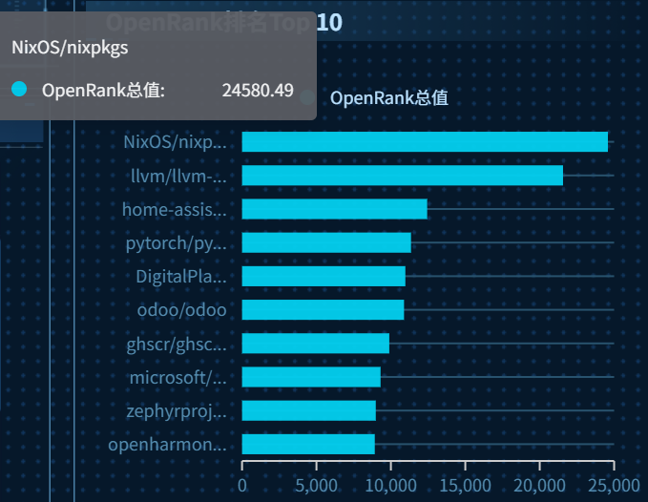
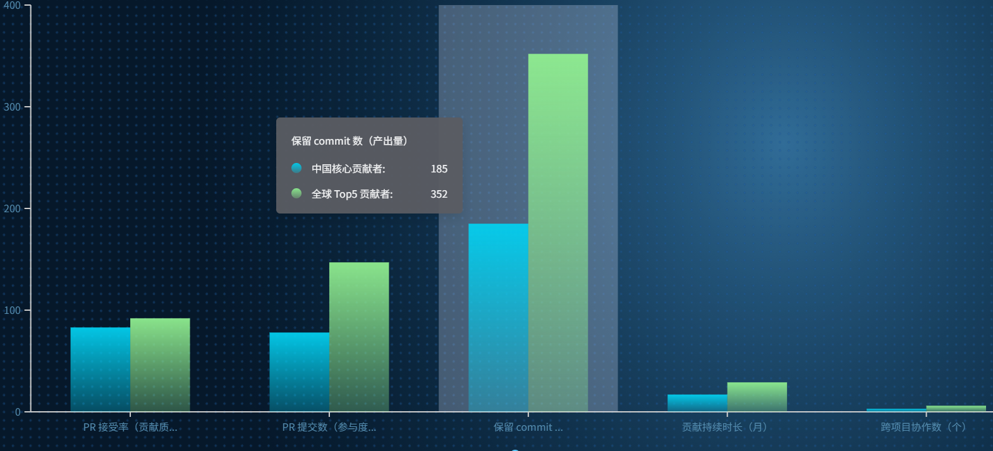
开源社区现状概况
设想效果：
全球开源项目核心指标对比：
呈现全球Top开源项目中头部机构的参与深度
展示核心贡献者的产出质量
为我国开源社区树立 “健康贡献标杆”
基础视图：
横向柱状图：全球Top10机构的Openrank值、参与项目数、commit占比，虚线标注我国头部开源机构的对应指标均值
分组柱状图：全球Top5贡献者的保留commit数（产出量）、PR提交数（参与度）、PR接受率（贡献质量）等，和我国核心贡献者平均水平对比
交互体验：
鼠标悬浮可查看全球Top贡献者的具体指标数值

Slide 14
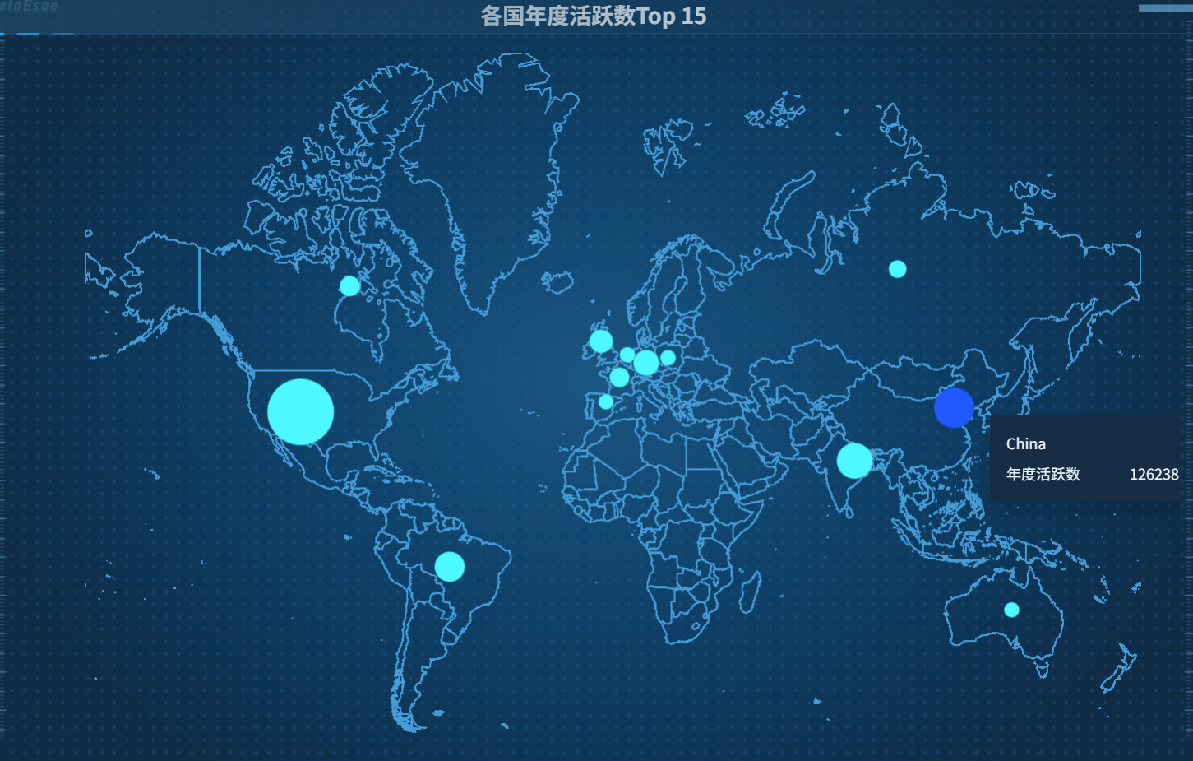
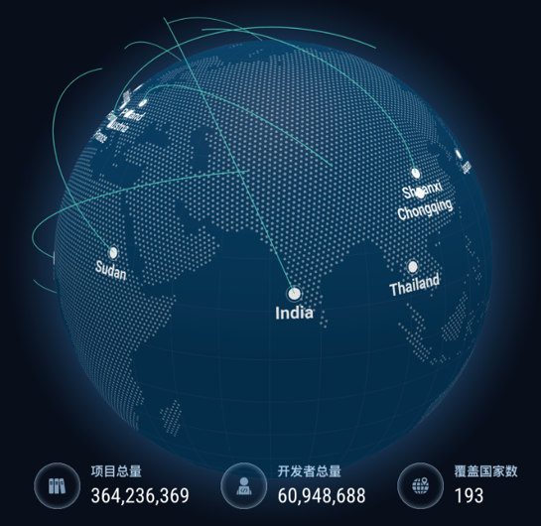
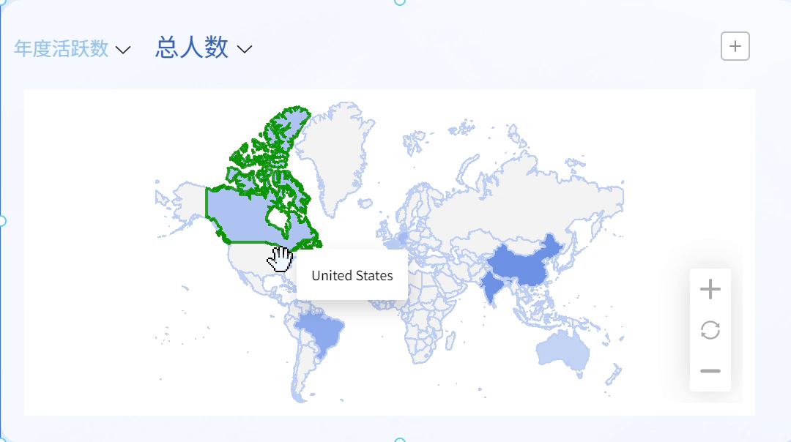
开源社区现状概况
全球开源项目分布图：
一眼看清全球项目分布密度与热点
识别高风险区域，如某国bug类Issue处理时长过长
预想效果：
基础视图：
底图+热力图/3D地图：颜色深浅映射项目数、活跃度
支持切换 “项目数”“活跃贡献者数”“平均健康分” 三种度量
交互体验：
点击不同字段可以展示不同统计数据
悬停显示项目数、活跃贡献者数、风险项数等
状态与预警：
红黄绿三色标注高危/中危/健康区域
异常区域闪烁提示，如Star周降50%、PR响应超时率增加
视频展示交互效果：

Slide 15
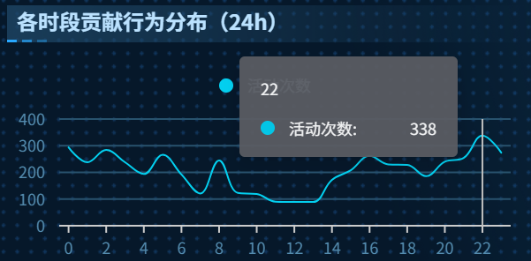
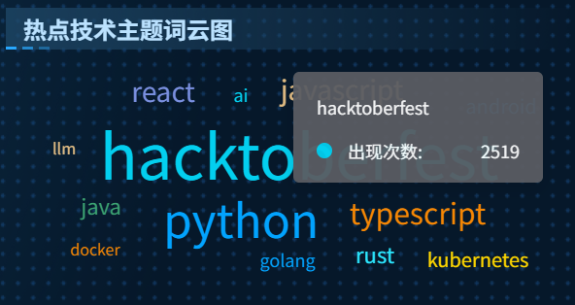
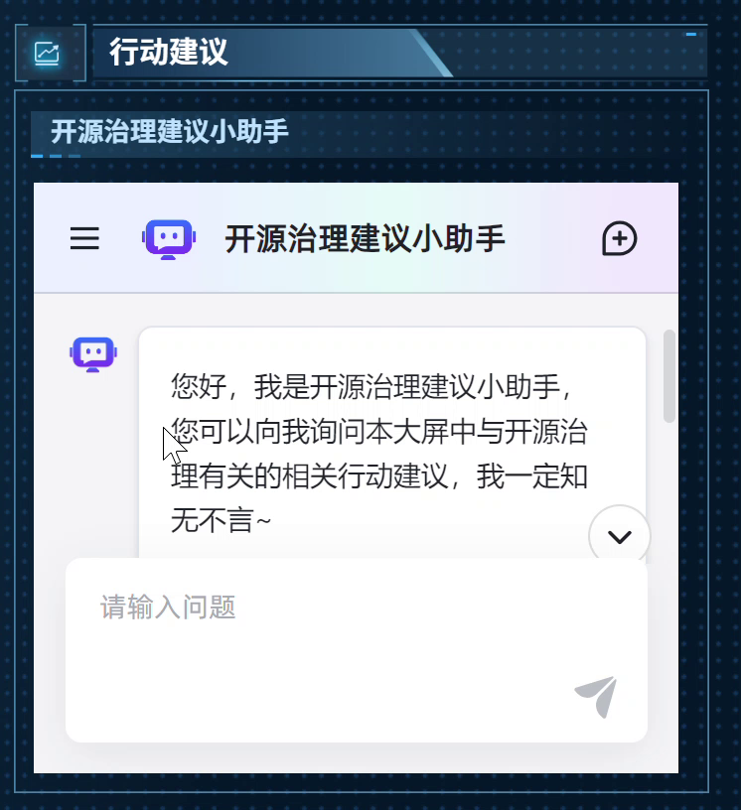
影响力对标与行动建议
设想效果：
影响力对标：
呈现我国不同类别开源项目在核心健康维度的全维度表现
基础视图：
多项目雷达图：当前项目与竞品的Star增速、社区互动量、PR合并效率、Issue解决率、贡献者增长数对比
时间趋势轴：标注异常点，点击即可关联对应时段数据，清晰展示贡献高峰
ai建议区/词云图：ai对话框可以与之对话，可以根据知识库和数据集生成具体的行动建议；词云图展示当前技术热点
交互体验：
悬停可以展示具体时段和对应的commit数量
视频展示AI建议区：

Slide 16
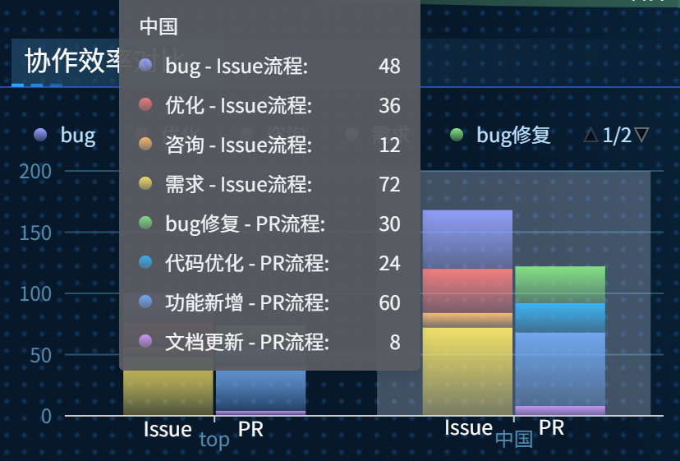
开源社区现状概况
协作效率：
展示不同类型PR/Issue的占比和平均处理时长
设想效果：
基础视图：
堆叠柱状图：X轴为PR/Issue类型，包括bug、需求、优化、咨询等，Y 轴为占比+平均时长双轴，柱子上半段为类型占比、下半段为平均时长
交互体验：
悬停可以显示每一个环节对应的处理时长

Slide 17
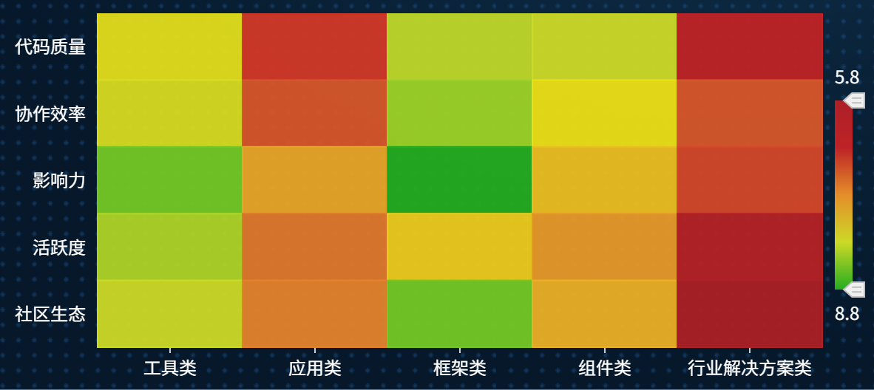
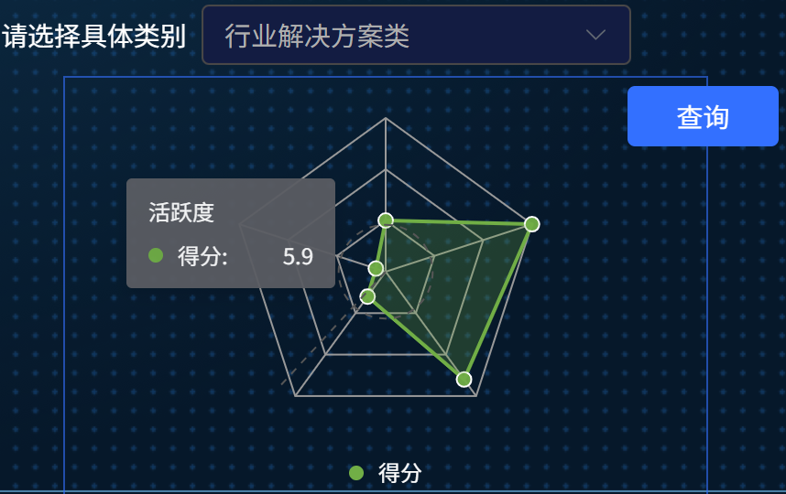
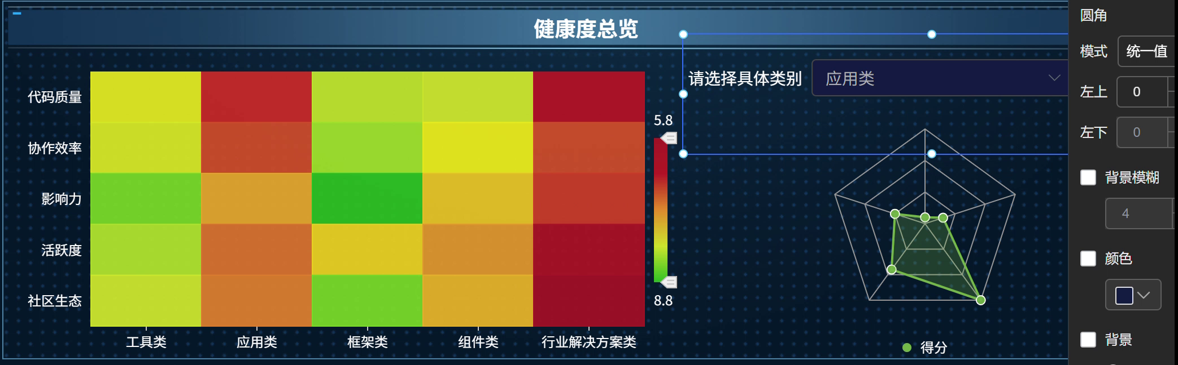
健康度总览
健康度多维分析：
设想效果：
呈现我国不同类别开源项目在核心健康维度的全维度表现
基础视图：
矩阵热力图：我国开源项目类别为横轴，如工具类、框架类、应用类、组件类、行业解决方案类等，纵轴为健康维度，如活跃度，协作效率，影响力等
雷达图：选中某类别后，雷达图展示该类别项目的活跃度、协作效率、影响力得分
预警卡片：显示该类别/项目的风险
交互体验：
将热力图与雷达图进行联动，同时悬停时可以显示具体的数值
视频展示效果：

Slide 18
创新性分析
01
02
03
04
单屏一体化决策
数据跨维联动分析
治理闭环智能赋能
智能知识化交互赋能
打破多工具分散模式，首创“全局-健康-效率-建议”的单屏架构，整合全治理流程，实现打开即用、一触即达
构建“区域-机构-项目”多层级数据联动，创新多维分析框架，解决数据碎片化，精准定位问题
从数据展示到治理闭环：智能风险预警+动态建议，大大缩短风险发现周期
集成MaxKB开源智能体平台，联动内置的开源治理知识库，支持AI对话、咨询优化方案，无需技术背景即可高效获取信息

Slide 19
技术难点
在初步开发的过程中，我们碰到了一些难题，希望在之后的开发中可以逐步解决……
AI集成
跨维度联动
MaxKB AI集成需要解决讲用户问题精准拆解为查询条件的问题，避免语义理解偏差导致的结果错误；搭建行动建议、关联风险类型相关知识库，确保智能体基于具体风险场景输出针对性方案
可视化交互适配
实现跨维度联动，需要避免全量刷新导致的卡顿，需要设计增量查询与缓存机制；同时支持四维交叉分析，应对复杂筛选条件组合，避免性能下降
数据处理与存储
需要实现点击穿透下钻、异常区域闪烁提示等交互，不同图表的交互逻辑差异大
数据集庞大，常规手段分析数据耗时长；同时需适配非时序与时序混合存储架构，满足实时处理时效要求

Slide 20
4
现实意义与应用场景

Slide 21




现实意义与应用场景
现实意义
应用场景
开源治理模式：传统分散工具+经验判断→一体化平台+数据驱动
开源生态趋势：规模增长→质量提升
开源治理效率：多维度分析+动态建议→提升企业OSPO、开发者效率
开源参与门槛：可视化呈现+ai对话动态建议→开源治理大众化、普及化
企业OSPO：快速掌握全球及重点区域的项目集群风险、核心贡献方动态，实时监控目标项目的健康状态并预警
项目开发者：匹配review时间，提升PR处理效率，优先处理高耗时Issue，优化工作优先级，明确项目提升方向
投资机构：掌握开源社区整体现状、重点领域项目分布与健康状态，分析动态与影响力趋势，为投资决策提供数据支撑、降低风险

Slide 22
谢 谢
汇报人：启智设计

